Slide 1
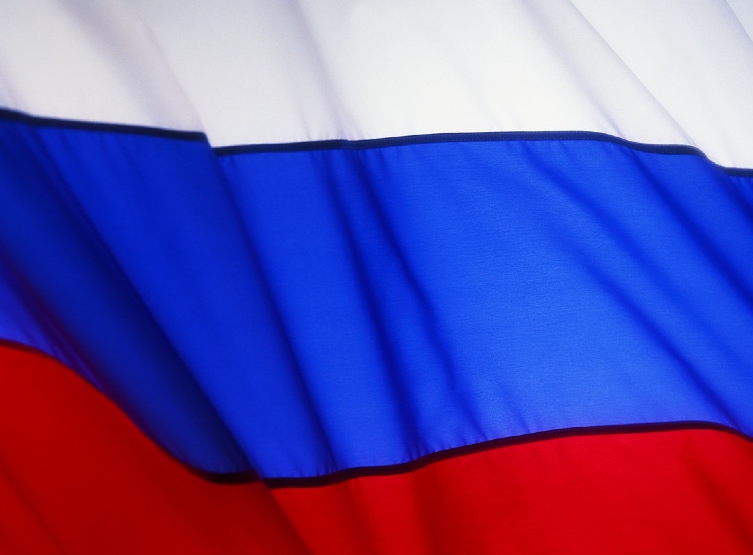
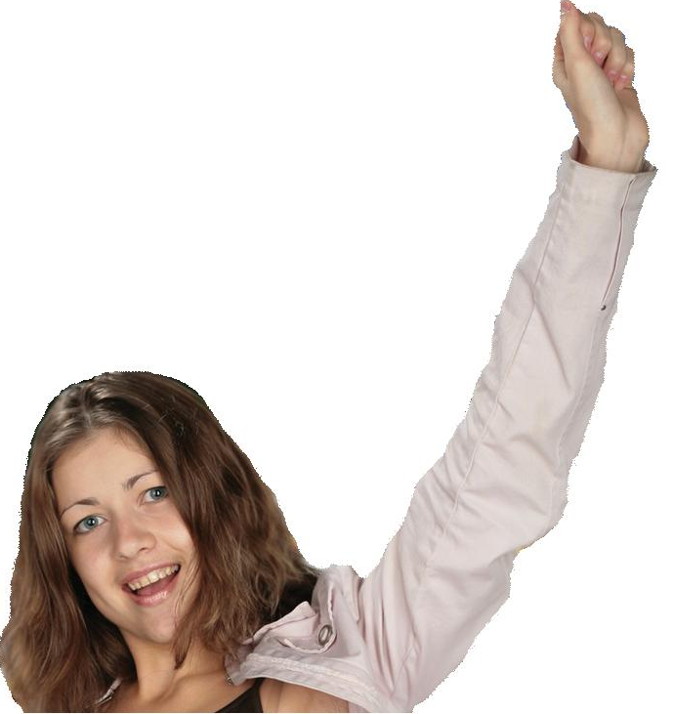
У тебя есть
голос!

Slide 2
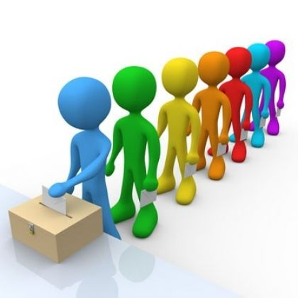
Из истории выборов
Викторина

Slide 3
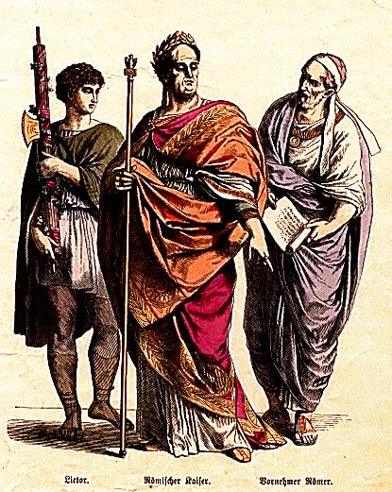
Это интересно
Выборы в древности

Slide 4
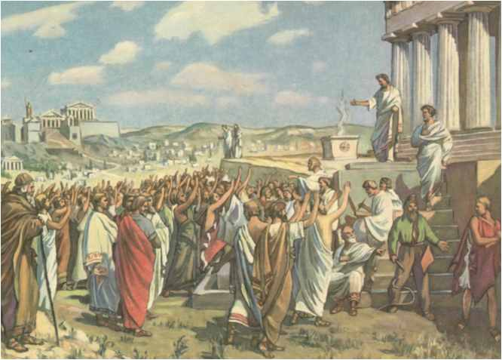

Slide 5
Кто из перечисленных лиц мог считаться гражданином античного государства и участвовать в его политической жизни?
Патриции
Женщины
Иностранцы

Slide 6
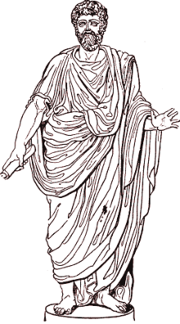
Гражданином в античном мире называли человека, обладавшего
правом на земельную собственность,
правом на участие в защите родных рубежей,
правом на участие в политической жизни, то есть в управлении обществом.

Slide 7
В древнем Риме так назывался один из высших органов государственной власти. В России его учредил Петр Ι в 1711 году, как «правительствующий орган для управления…», в полномочие которого входило «попечение о правосудии, об устройстве государственных доходов, общем управлении, о торговле и хозяйстве».
О каком органе власти идет речь?
Народное собрание
Сенат
Синод

Slide 8
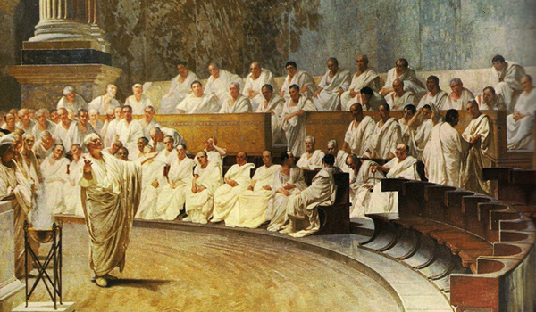
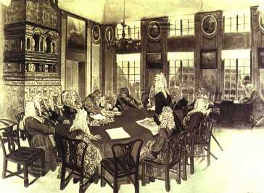
Сенат в Древнем Риме
Правительствующий сенат России

Slide 9
В Древнем Риме гражданин, пожелавший баллотироваться в органы власти, после внесения его имени в список кандидатов, облачался в тогу и отправлялся на площади и базары, прося поддержку у избирателей.
Какого цвета была одежда кандидата?
Что символизировал этот цвет?
Синяя
Черная
Белая

Slide 10
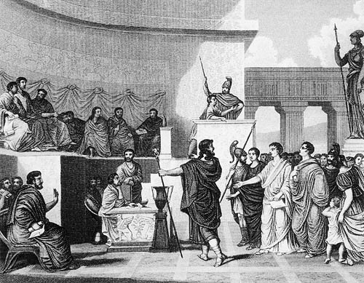
Надев белую одежду, кандидат показывал тем самым, что его совесть чиста и безупречна

Slide 11
Как называлась форма древнерусской демократии, которая стала «прародителем» современных выборов и референдумов, особо развитая и дольше всего просуществовавшая в Новгородской и Псковской республиках Древней Руси?
Вече
Совет
Дума

Slide 12
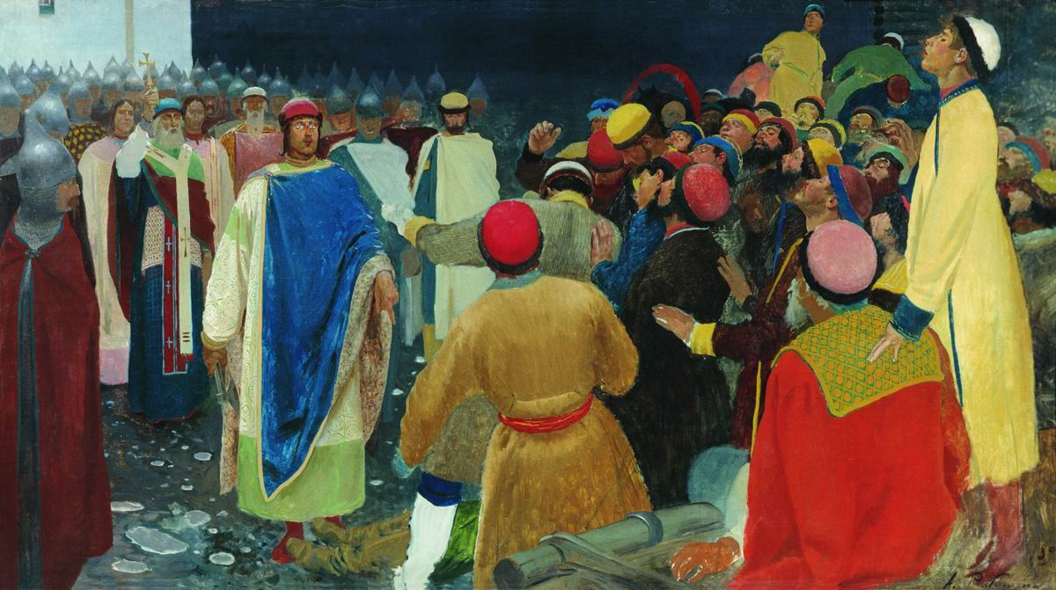
Новгородское вече. Княжеский суд
Вече - собрание на Руси в 10 – нач. 16 вв. Решало вопросы войны и мира, призывало и изгоняло князей, принимало законы, заключало договоры с другими землями и т.д.

Slide 13
Кто правил на Руси в ХIУ – ХУII веках вместе с князьями и брал на себя правление в период Смуты?
Государственный Совет
Совет опричнины
Боярская дума

Slide 14
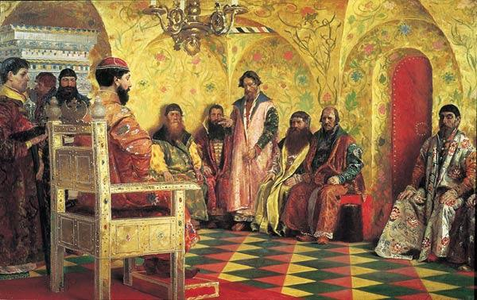
Боярская дума — это высший совет, состоявший из представителей феодальной аристократии. Деятельность боярской думы носила законосовещательный характер.
Во времена Смуты фактически всё управление государством осуществляла группировка из 7 наиболее влиятельных членов Боярской думы. Это боярское правление получило у современников название «семибоярщины».

Slide 15
Страница 2
Азбука избирателя
«Неосведомленность одного избирателя в демократическом обществе наносит ущерб безопасности всех»
Джон Кеннеди

Slide 16
Политические афоризмы
ТАМ, ГДЕ, рабство, выборы, заканчиваются, начинается, ежегодные | ПУТЕМ ГОЛОСОВАНИЯ, но, можно, правителем, не, стать, сапожником
Пули, бюллетень, сильнее, избирательный | Переправе, не, на, меняют, коней

Slide 17
Политические афоризмы
ТАМ, ГДЕ, рабство, выборы, заканчиваются, начинается, ежегодные | ПУТЕМ ГОЛОСОВАНИЯ, но, можно, правителем, не, стать, сапожником
Пули, бюллетень, сильнее, избирательный | Переправе, не, на, меняют, коней

Slide 18
ТАМ, ГДЕ, рабство, выборы, заканчиваются, начинается, ежегодные | ТАМ, ГДЕ ЗАКАНЧИВАЮТСЯ ЕЖЕГОДНЫЕ ВЫБОРЫ, НАЧИНАЕТСЯ РАБСТВО (Джон Адамс, второй президент США )

Slide 19
Пули, бюллетень, сильнее, избирательный | ИЗБИРАТЕЛЬНЫЙ БЮЛЛЕТЕНЬ СИЛЬНЕЕ ПУЛИ (Авраам Линкольн)

Slide 20
ПУТЕМ ГОЛОСОВАНИЯ, но, можно, правителем, не, стать, сапожником | ПУТЕМ ГОЛОСОВАНИЯ МОЖНО СТАТЬ ПРАВИТЕЛЕМ, НО НЕ САПОЖНИКОМ (Кароль Бунш, пол. писатель)

Slide 21
Переправе, не, на, меняют, коней | КОНЕЙ НА ПЕРЕПРАВЕ НЕ МЕНЯЮТ (Авраам Линкольн, амер. гос. деятель)

Slide 22
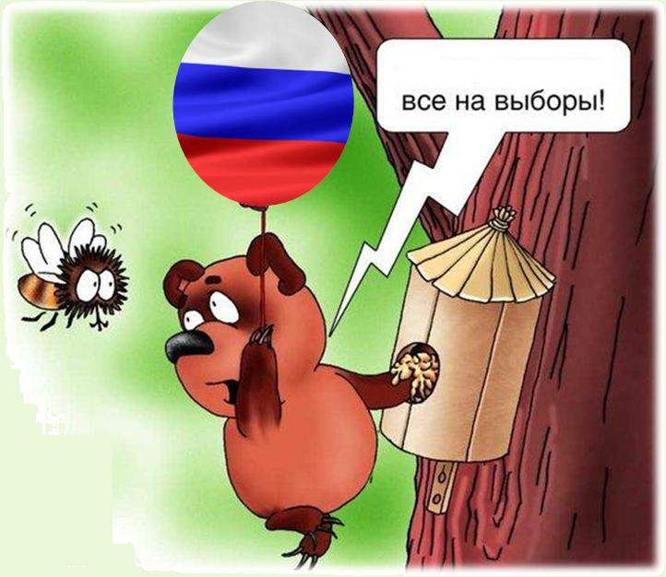
Литературные герои - избиратели
Викторина

Slide 23
Ситуация тут не простая –
Дворянка приказала столбовая, Чтобы взял старик её паспорт И один шагал на участок. Ничего сама сделать не хочет, Издевается лишь и хохочет. Он давно привык с нею мучиться… А сегодня, скажите, что получится?

Slide 24
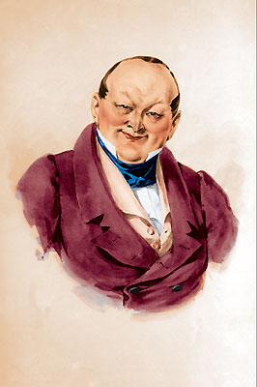
Неужто Чичиков? Да он. Ах, душка, его лицо, его глаза и уши, Не появлялся в городе давно. Он мертвые скупал в деревне души. Взял бюллетень, в кабину прошагал
Походкой чинною, как будто генерал. Кандидаты в президенты приглянулись оба, И он без всякой зависти и злобы, Решив, что никого не обесславил, Напротив каждого по крестику поставил. Раскланялись ему со всех сторон… Да вот не знал, что зря старался он. А вы ответьте мне, а почему? Что надо было объяснить ему?

Slide 25
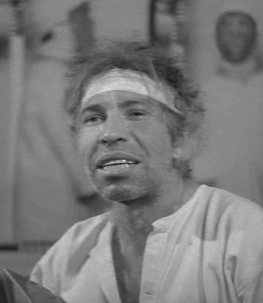
Наш Полиграф – не доктор и не граф, И не кончал он университетов, Но он решил: Ничуть не меньше прав есть у него. И заявил об этом. Пришел в комиссию и требует совета: Пущай расскажут мне про кандидатов! Кто уваженья заслужил? Кто нет? И должен обходиться без мандатов, Чтоб кому попадя, он крестик не поставил. А может, он совсем не знает правил?

Slide 26
Он не против был бы голос свой отдать, Да с дивана уж давно не может встать: Ломит кости, голова болит опять. Видно, будут без него голосовать. Может, есть какой-то выход или нет? Вы подумайте и дайте мне ответ!

Slide 27
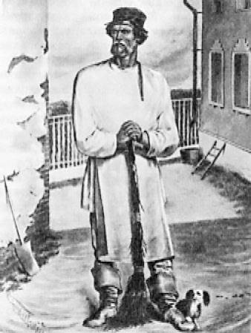
Он глух и нем, но выбор сделать хочет. Нарядный на участок он приходит, Заходит в зал, находит нужный стол, Он просит бюллетень, как все, хлопочет, Он о рождении свидетельство приносит, Чтоб было все всерьез… Его комиссия в кабину не пускает. Чего ей, интересно, не хватает?

Slide 28
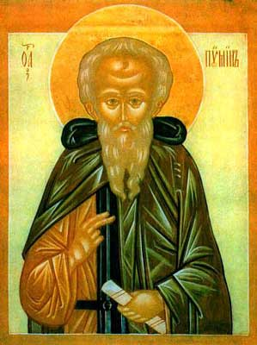
Он слаб и стар, и немощны движенья. Он написал последнее сказанье, Хотя глаза уже от напряженья, Почти не видят… Просто наказанье. Однако понимаем мы отлично, Судьба Руси святой ему небезразлична. Только буквы и строчки сливаются… Комиссия помочь, конечно, рада, Но знает – это делать ей не надо. Что делать старцу, надо выход отыскать. И если не помочь, то подсказать?

Slide 29
Страница 3
Выборы президента
«Плохие власти выбираются
хорошими гражданами…
не участвующими в голосовании»
Джордж Нейтан

Slide 30
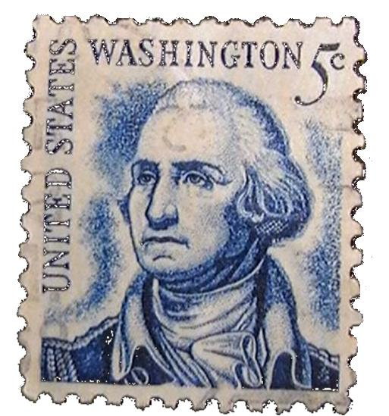
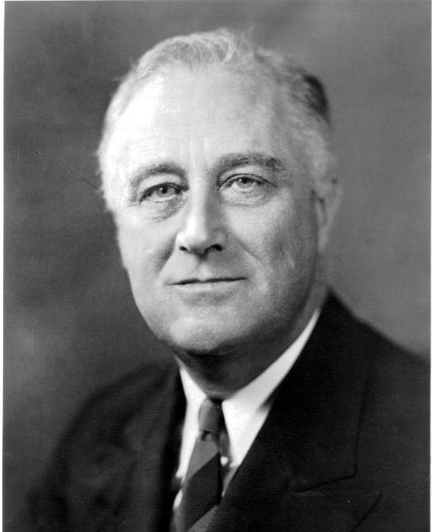
Это интересно
Занимательно о президентах
Джордж Вашингтон
(1789-1797) –
первый президент США
Франклин Делано
Рузвельт
(1933-1945)

Slide 31
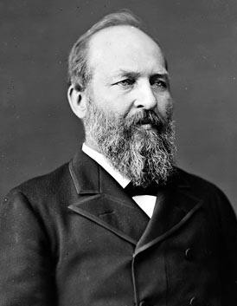
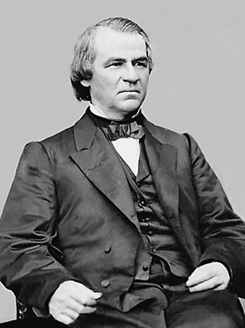
Джеймс Гарфилд
(март-сентябрь 1881)
Эндрю Джонсон
(1865-1869)

Slide 32
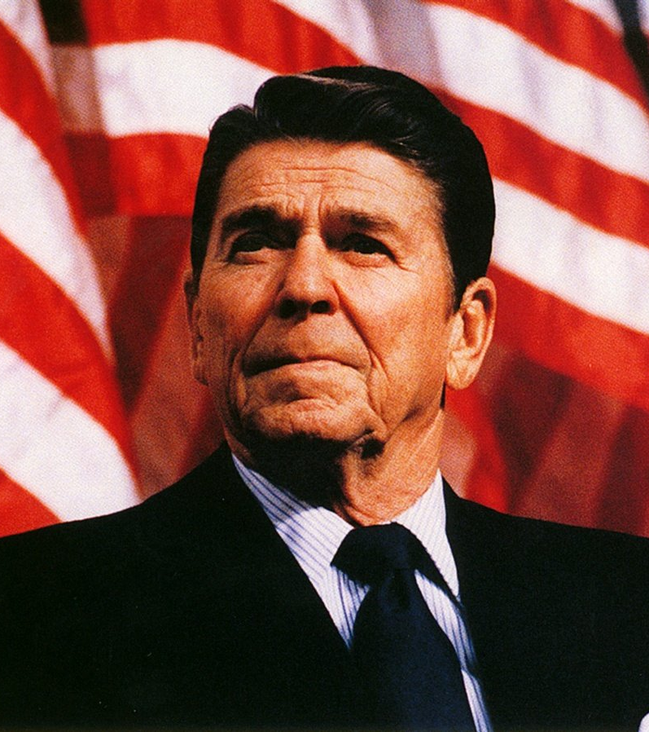
Рональд Рейган
(1981-1989)

Slide 33
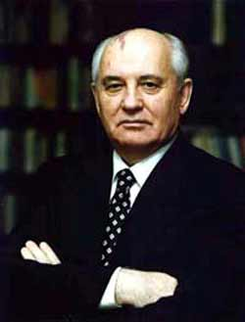
Михаил Горбачев – первый и последний президент СССР
(15 марта 1990 –
25 декабря 1991)

Slide 34
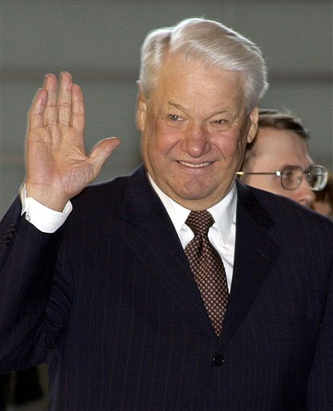
Борис Ельцин стал первым президентом РФ
(10 июля 1991-
12 декабря 1999)

Slide 35
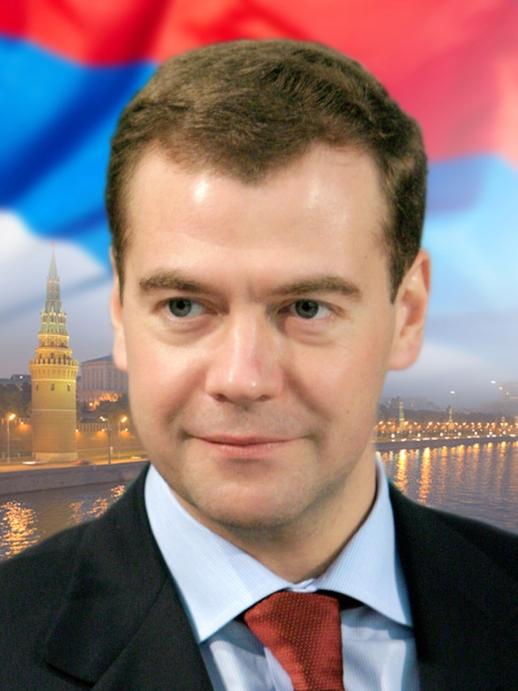
Президент РФ
Дмитрий Медведев – самый молодой глава российского государства за последние 100 лет

Slide 36
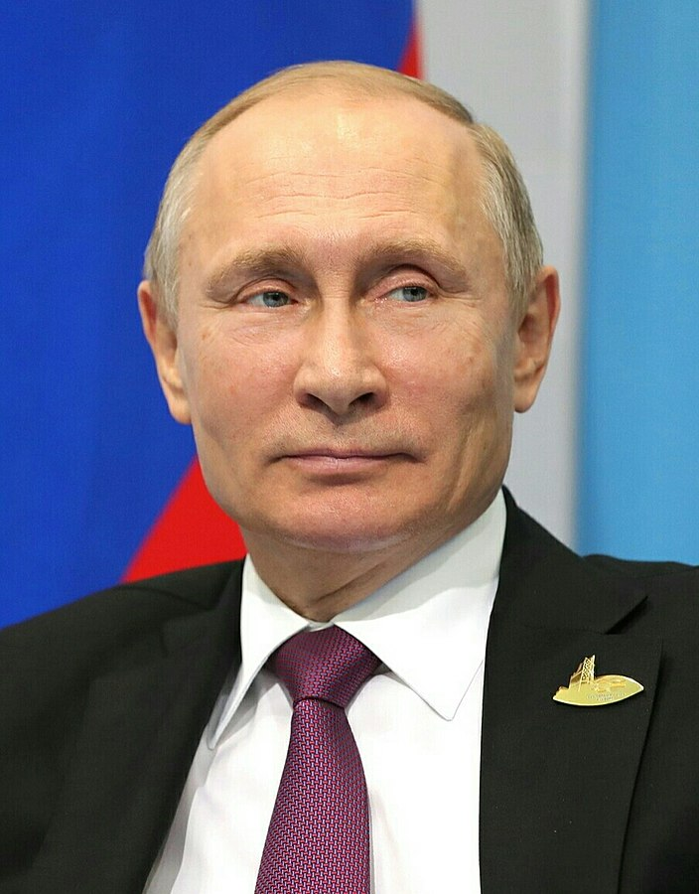
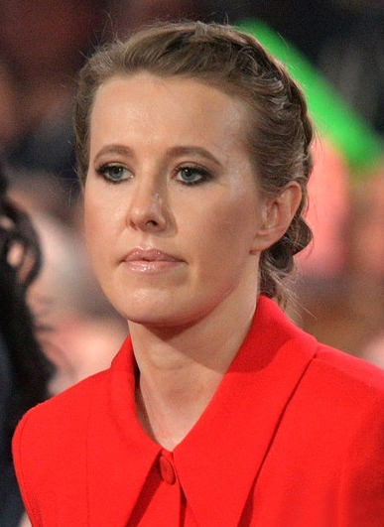
Кандидаты на должность Президента Российской Федерации в 2018 году:
Ксения Собчак Возраст: 36 лет
Владимир Путин Возраст: 65 лет

Slide 37
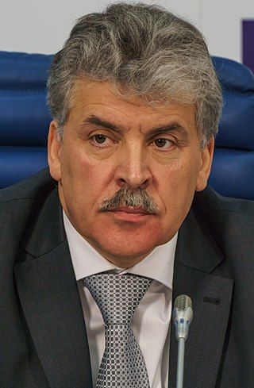
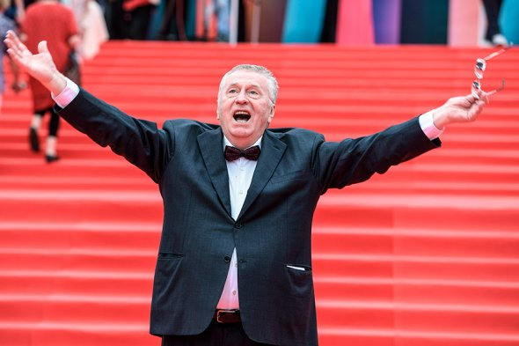
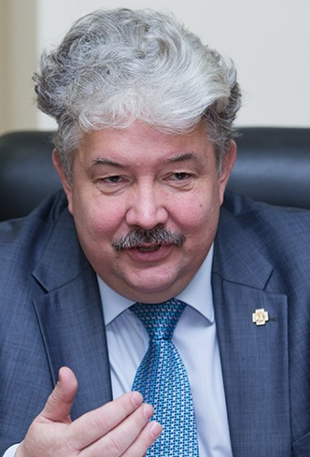
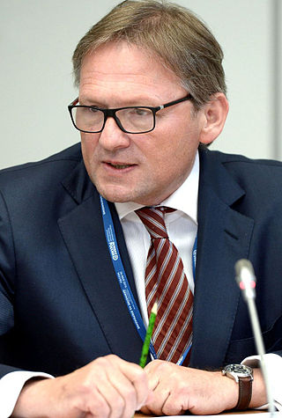
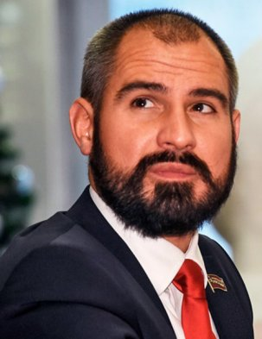
Владимир Жириновский
Возраст: 71 год
Павел Грудинин
Возраст: 57 лет
Григорий Явлинский
Возраст: 65 лет
Борис Титов
Возраст: 57 лет
Максим Сурайкин
Возраст: 39 лет
Бабурин Сергей
Возраст: 59 лет

Slide 38
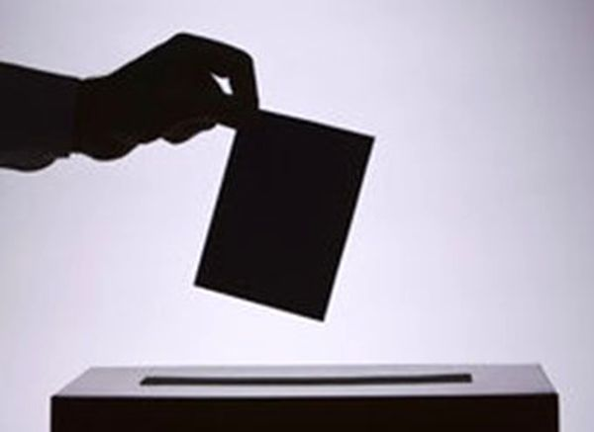
Я выбираю президента
Викторина

Slide 39
Что означает термин «президент»?
Идущий вперед
Сидящий впереди
Стоящий впереди

Slide 40
В какой стране зародился институт президентства?
В Англии
Во Франции
В США

Slide 41
В каком году в РФ был введён институт президентства?
1988
1991
1996

Slide 42
В каком возрасте вы можете стать кандидатом на пост президента РФ?
18 лет
21 год
35 лет

Slide 43
Президентом Российской Федерации может быть избран гражданин Российской Федерации, постоянно проживающий в Российской Федерации не менее…
10 лет
15 лет
20 лет

Slide 44
Какой процент от принявших участие в голосовании должен набрать кандидат в президенты РФ, чтобы победить на выборах?
30%
более 50 %
75%

Slide 45
Как в официальных документах пишется слово «президент», если оно употребляется для обозначения главы РФ?
Жирным шрифтом
С прописной буквы
Всеми прописными буквами

Slide 46
Как называется ежегодное обращение Президента к стране, которое определяет основные направления внутренней и внешней политики?
Послание
Наставление
Разъяснение

Slide 47
Кто из глав нашей страны по своей основной профессии был строителем?
Д.А. Медведев
Б.Н. Ельцин
В.В. Путин

Slide 48
Когда В.В. Путин был избран на свой первый президентский срок?
26 марта 2000 года
14 марта 2004 года
7 мая 2008 года

Slide 49
Как называется ежегодная телепередача, в ходе которой президент, а ранее премьер-министр Российской Федерации Владимир Владимирович Путин отвечает на вопросы населения России?
Круглый стол с Владимиром Путиным
Прямая линия с Владимиром Путиным
«Что? Где? Когда?» с Владимиром Путиным

Slide 50
Какой вид спорта пока ещё не освоен Владимиром Путиным?
Дзюдо
Фигурное катание
Хоккей

Slide 51
Президент Путин принял участие в проекте «Полет надежды». Он полетел во главе стаи стерхов (белых журавлей), выращенных в неволе, чтобы показать им маршрут перелета. На чем летел Владимир Путин?
На воздушном шаре
На дельтаплане
На вертолёте

Slide 52
Какие по счету президентские выборы РФ состоятся в марте 2018 года?
Пятые
Шестые
Седьмые

Slide 53
На сколько лет будет избран Президент Российской Федерации в 2018 году?
На 5 лет
На 6 лет
На 4 года

Slide 54
Сколько сроков подряд можно быть Президентом РФ?
Один
Два
Нет ограничений

Slide 55
Как называется отказ граждан от участия в выборах и политической деятельности?
Бойкот
Абсентеизм
Нигилизм

Slide 56
Какой знак нужно нанести в квадрат бюллетеня напротив фамилии выбираемого кандидата?
Крестик
Галочку
Любой знак

Slide 57
Как называется торжественная процедура вступления в должность главы государства –Президента?
Инициализация
Инаугурация
Импичмент

Slide 58
Как называется официальная и торжественная клятва в верности Президента?
Обращение
Присяга
Гарантия

Slide 59
С какого момента избранный Президент вступает в должность?
После объявления результатов голосования
С момента принятия присяги
На следующий день после выборов

Slide 60
Это правильный ответ!

Slide 61
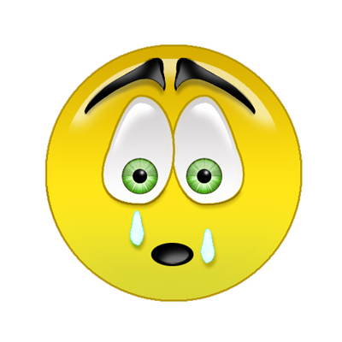
Вы ошиблись!

Slide 62
Спасибо за внимание!
Презентацию подготовила: библиотекарь Курлекской сельской библиотеки Татьяна Анисимова

